Slide 1
Herbestemmingsplan Van Braam Houckgeestkazerne
Groepje 12
Anita Pols
Camille Verhelst
Lotte Notenboom
Stevie van der Zijden

Slide 2
3d overview orginele kazerne

Slide 3
“Hoe ziet mijn ideale wereld eruit?”

Slide 5
Ontmoetingsplek
Ondernemers en makers in creatieve sector
Huursubsidie d.m.v. dienstenruil gemeente

Slide 6
Solaris
Nieuw en duurzame woon- en werkruimtes
Circulaire economie
Activiteiten voor omgeving Doorn
Herwaardering bos

Slide 7
Solaris overview

Slide 8
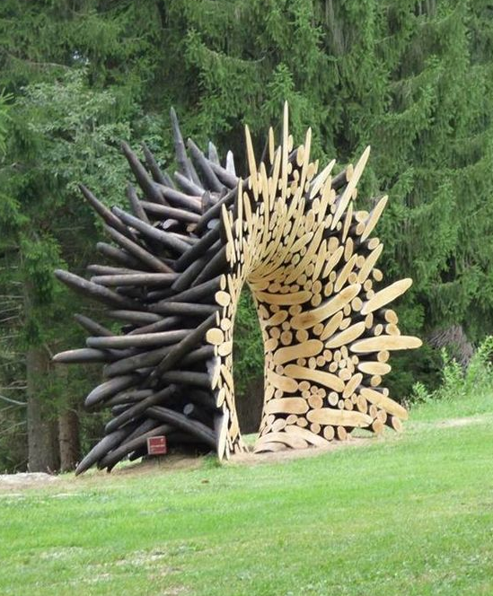
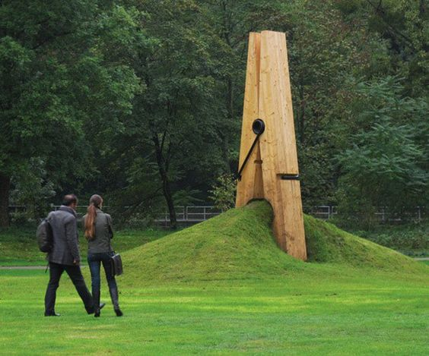

Slide 9
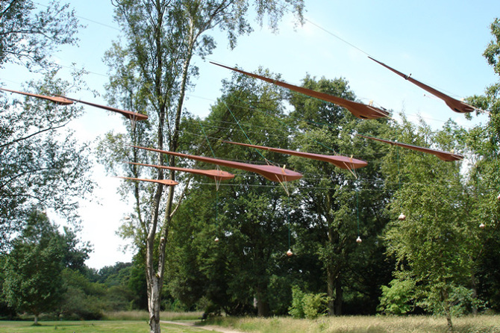
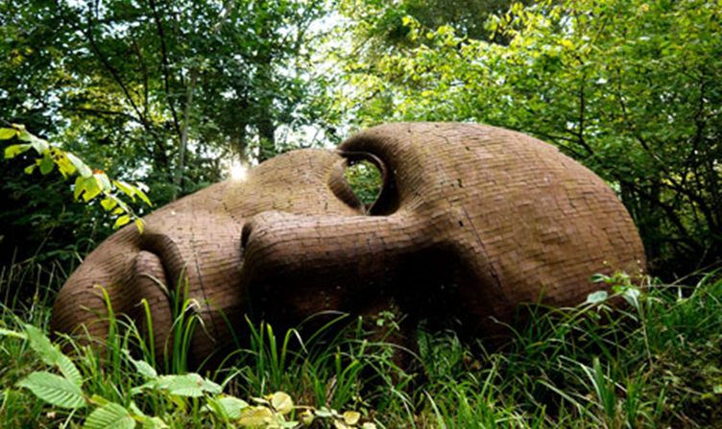

Slide 10
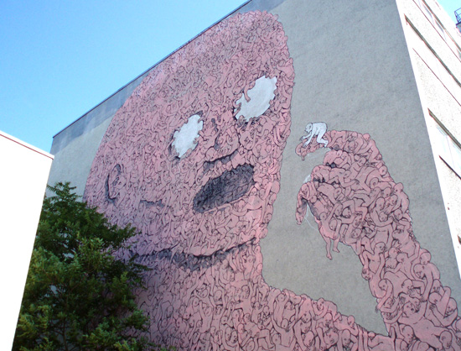
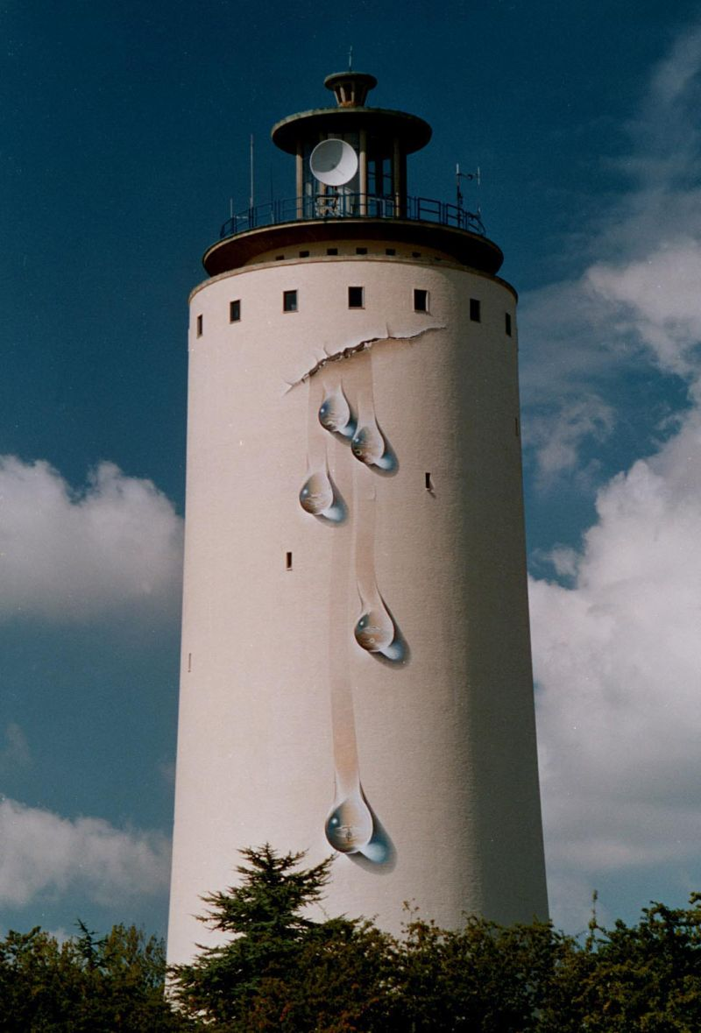
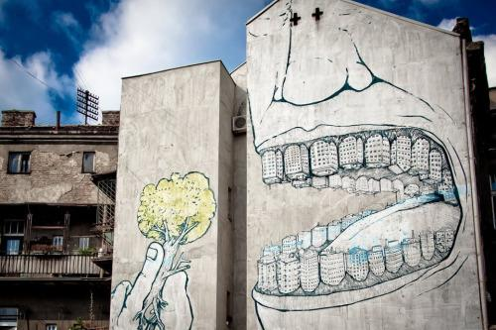
Na afbeeldingen (graffiti)

Slide 11
3d monumentale panden

Slide 12
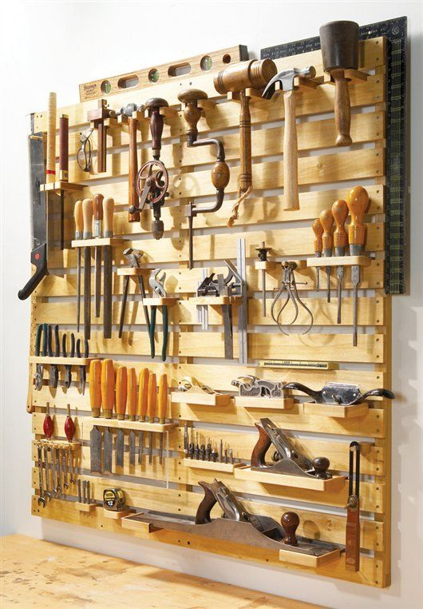
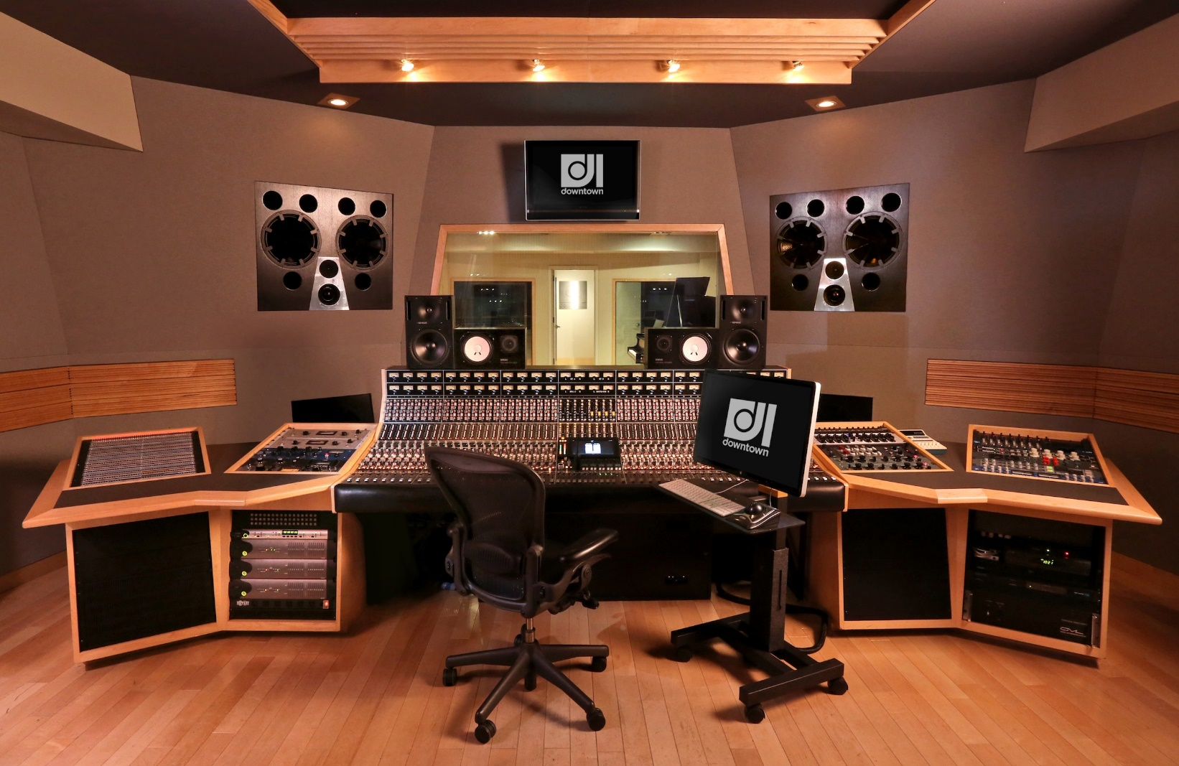

Slide 13
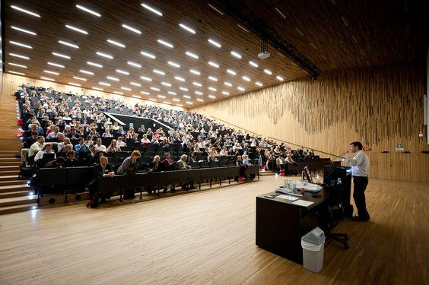
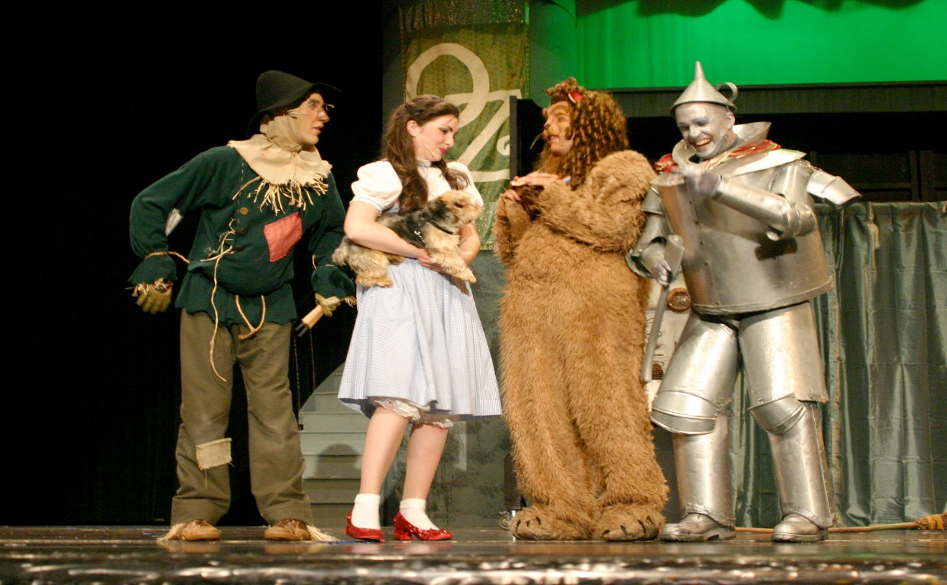

Slide 14
3d overview woningen

Slide 15
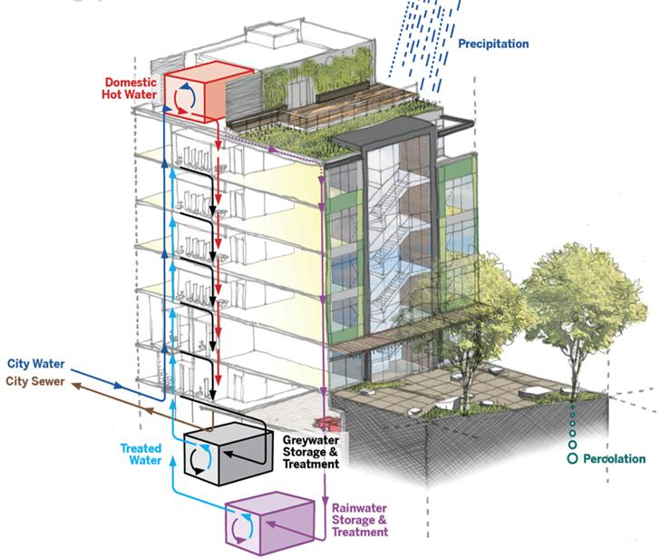
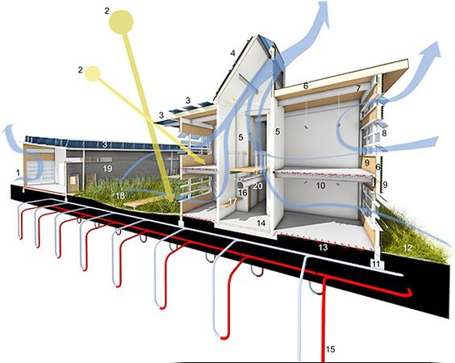

Slide 16
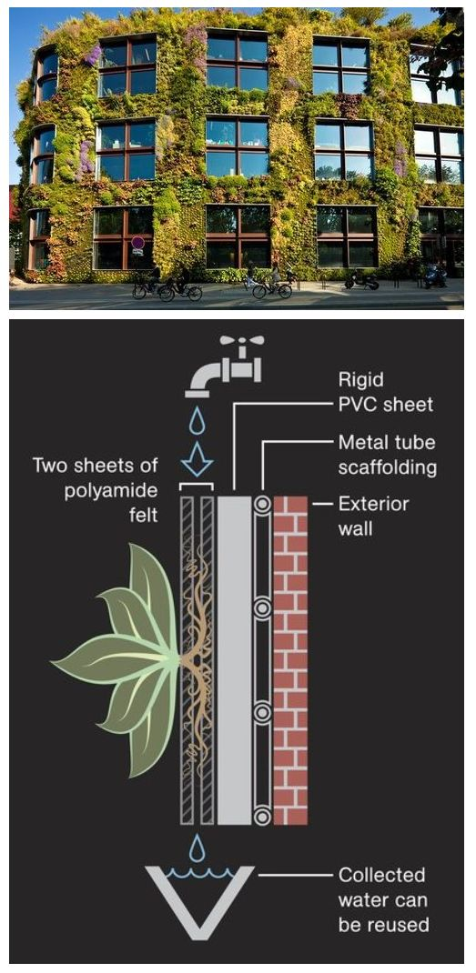
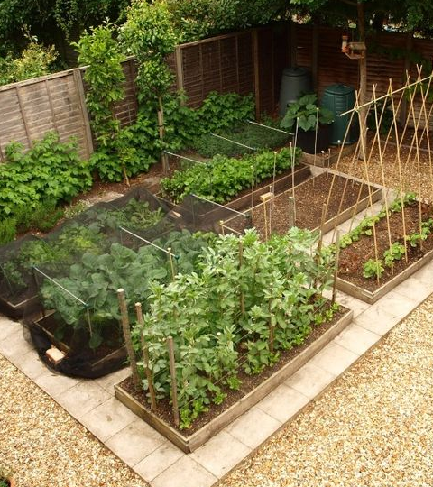
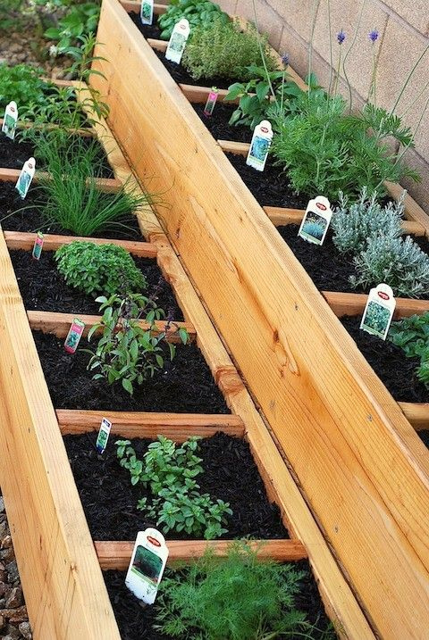

Slide 17
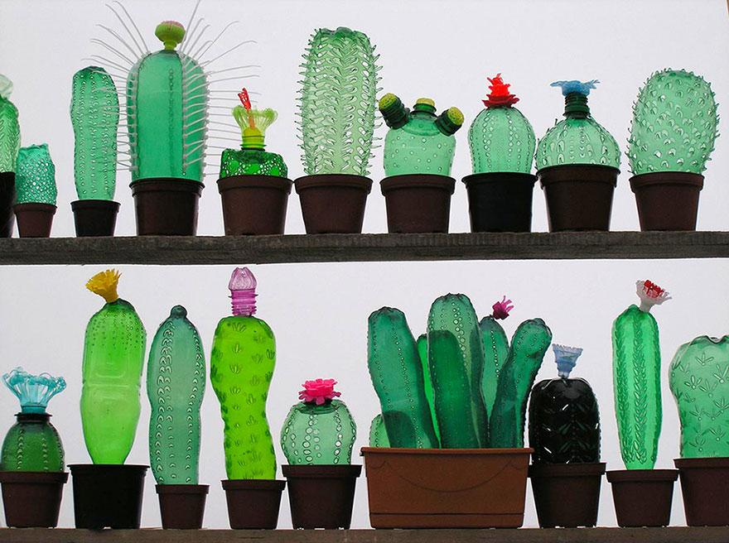
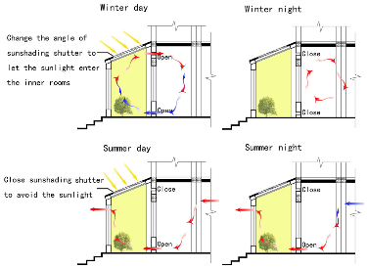

Slide 18
3d naar het bos

Slide 19
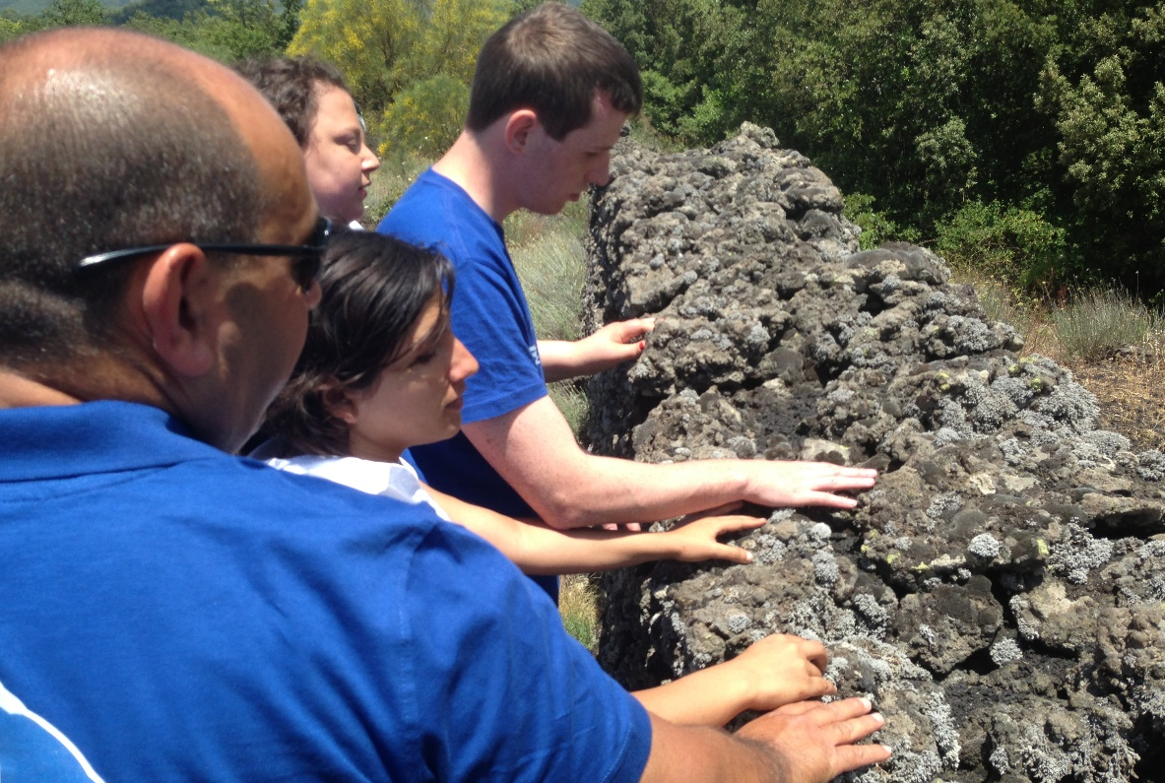
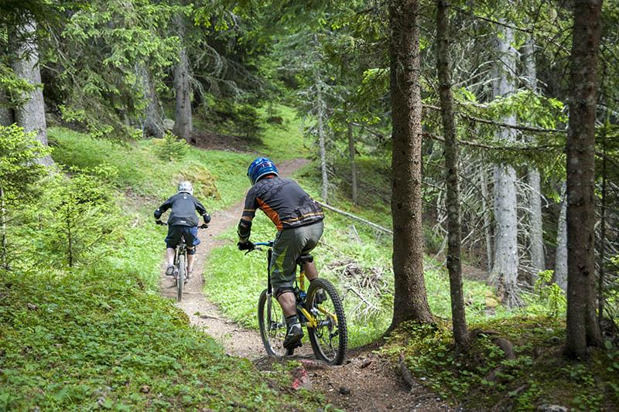
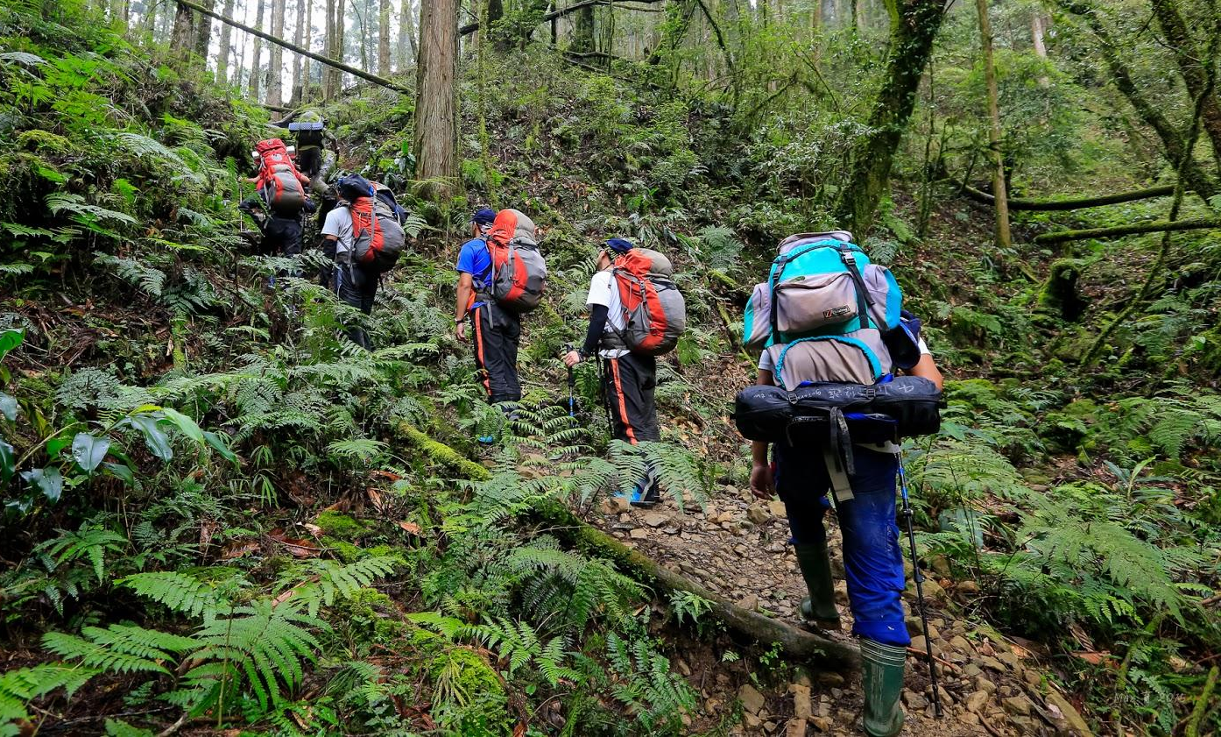
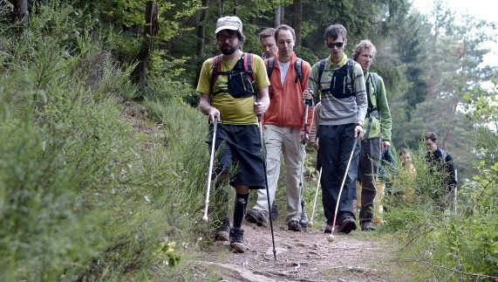
Plaatjes outdoor

Slide 20
Vragen?

